Slide 1
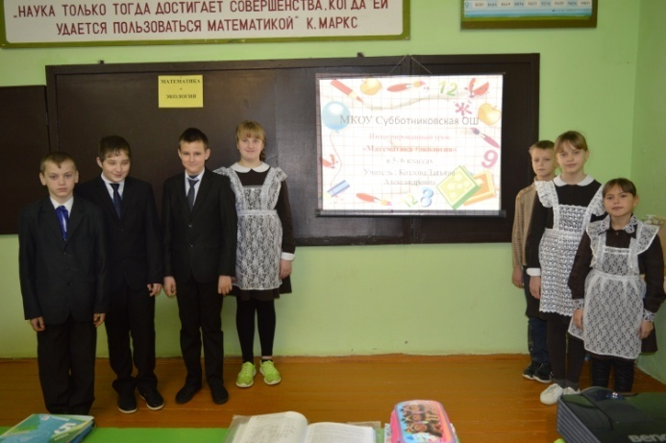
МКОУ Субботниковская ОШ
Интегрированный урок
«Математика +экология»
в 5- 6 классах
\Учитель : Козлова
ТатьянаАлександровна

Slide 2
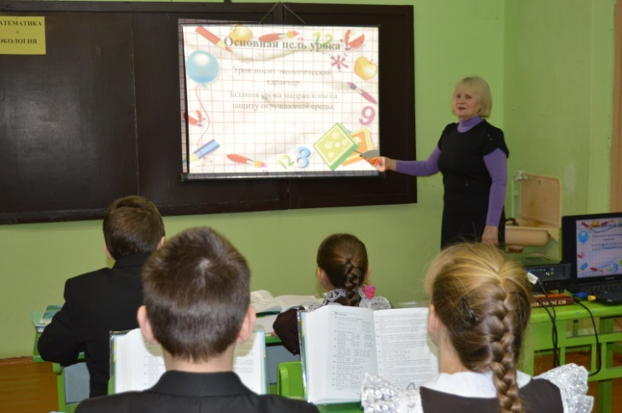
Основная цель урока
Урок носит экологический характер;
Задания урока направлены на защиту окружающей среды;
Решая задачи, сделать вывод о необходимости
защиты окружающей среды

Slide 3
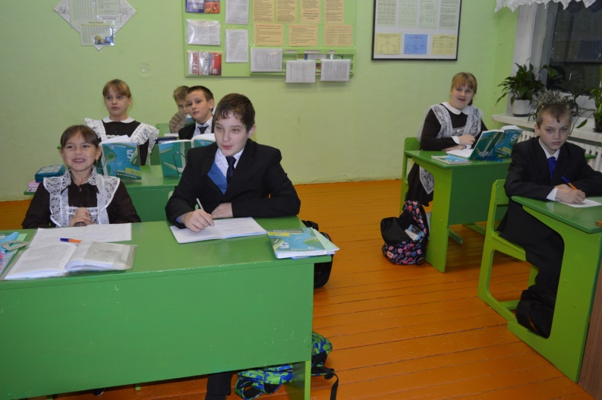
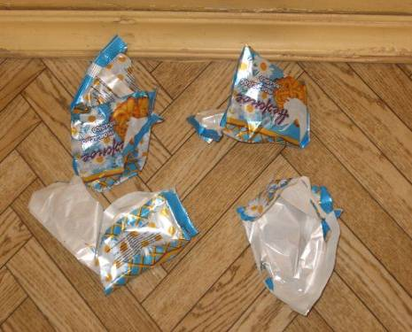
В нашей школе 32 обучающихся. Если каждый ученик (вдруг станет невоспитанным)и бросит 3 обёртки от печенья на пол. Сколько бумажек будет валяться по школе?
Ужас!!!!

Slide 4
запомни
32х3=96
Мы хотим, чтобы наша школа походила
на свалку мусора?

Slide 5
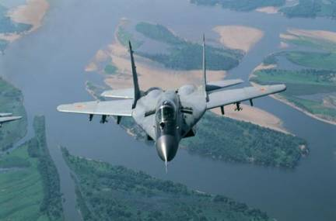
На большой перемене дети «отдыхают» - бегают и кричат. К концу перемены шум достиг 80 децибел. Сколько децибел не хватает им, чтобы перекричать взлетающий самолёт, производящий шум в 120 децибел.
                Устно

Slide 6
120-80=40
По мнению ученых,
для того чтобы заработать бессонницу, достаточно длительно "слушать“
42 децибела,
чтобы стать раздражительным,
достаточно постоянного шума в 35 децибел.
А это уровень человеческого шепота!
Для сравнения:
шум оживленной улицы или громкого разговора - 70 дБ.

Slide 7
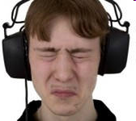
При работе в интенсивном шуме у людей снижается внимание, увеличивается количество ошибок и даже ухудшается зрение.
Сильный шум может даже убить.
Постоянно слушая музыку через наушники,
человек постепенно глохнет и повышает уровень громкости
незаметно сам для себя.
Это очень вредно.
Работать в шуме вредно

Slide 8
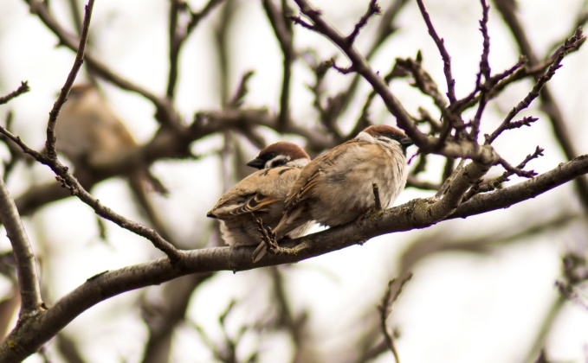
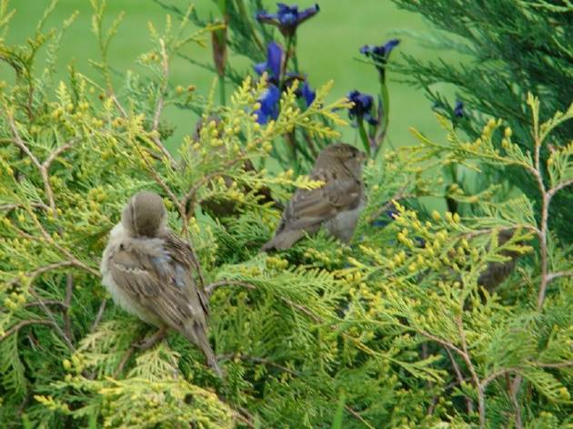
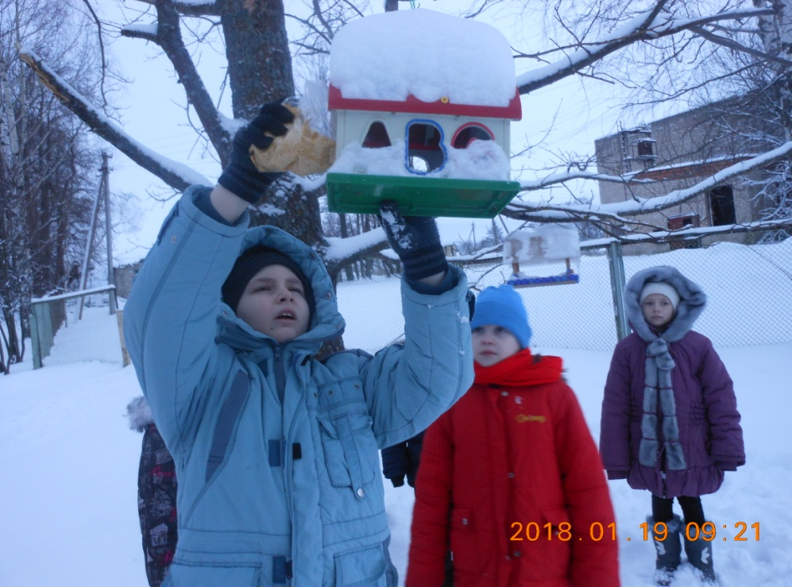
Послушаем

Slide 9
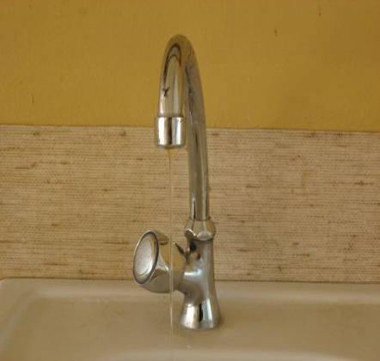
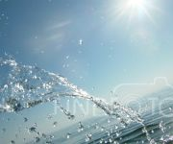
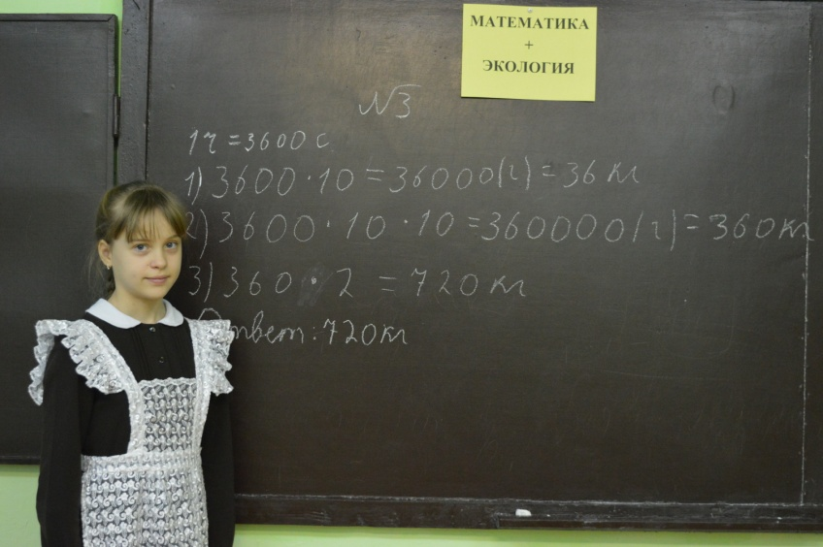
Посчитаем
Дежурные ушли из класса плохо закрыв кран. Зная, что за 1 секунду вытекает 10г воды, посчитайте, сколько воды утечёт :
За 1час? За 10 часов?
За 20 часов (к тому времени, когда они вернутся)?

Slide 10
:
36000г=36кг=3 больших ведра
360000г=360кг=30 больших вёдер
720000г=720кг=60 больших вёдер
На протяжении всей своей истории человечество время от времени страдало из-за нехватки воды. Чтобы не испытывать недостатка в воде даже во время засух, во многих городах и районах стараются ее запасать в водохранилищах и подземных коллекторах, но необходимы и дополнительные сберегающие воду мероприятия,
а также её бережный расход.

Slide 11
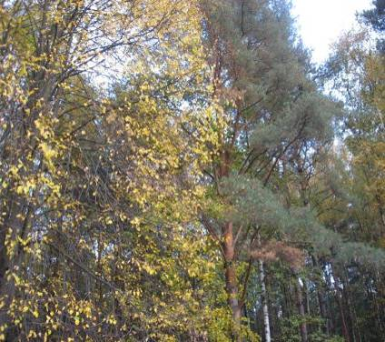
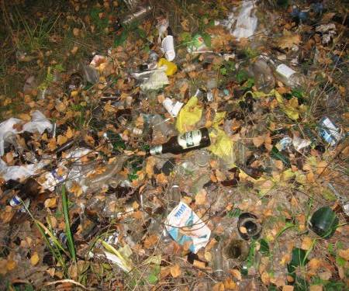
.
В нашем микрорайоне живёт около 500 человек. Представим, что каждый третий из них, побывав в соседнем лесу, бросит там пакетик из-под чипсов и пластиковую бутылку. Сколько всего пакетов и бутылок будет в лесу?.
.

Slide 12
500:3х2≈334
Лес - уникальная экологическая система.
Не зря леса называют легкими планеты.
Очевидный факт: без лесов на планете не сможет выжить даже сегодняшнее 6-миллиардное население Земли, а что будет завтра,
когда население в очередной раз удвоится,
а лесов станет в два раза меньше?
Столетие назад леса покрывали три четверти суши.
К настоящему времени осталась четверть.
Большой ущерб лесам наносят пожары, участившиеся в последнее время : ежегодно во многих странах мира выгорают миллионы км² леса.

Slide 13
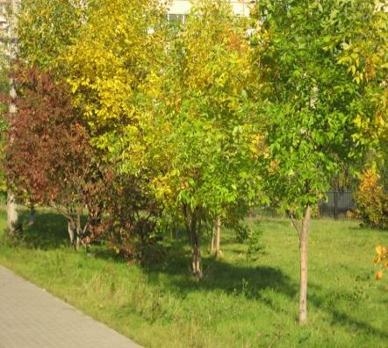
На школьной аллее 10 молодых деревьев, на каждом дереве 15 веток. Если пятеро друзей будут ежедневно в течении сентября ломать каждый по одной ветке, сколько веток останется на всех деревьях

Slide 14
15х10-5х30=0
Следующий вопрос задачи:
Мы хотим, чтобы двор нашей школы был самый зелёный в деревне ?

Slide 15
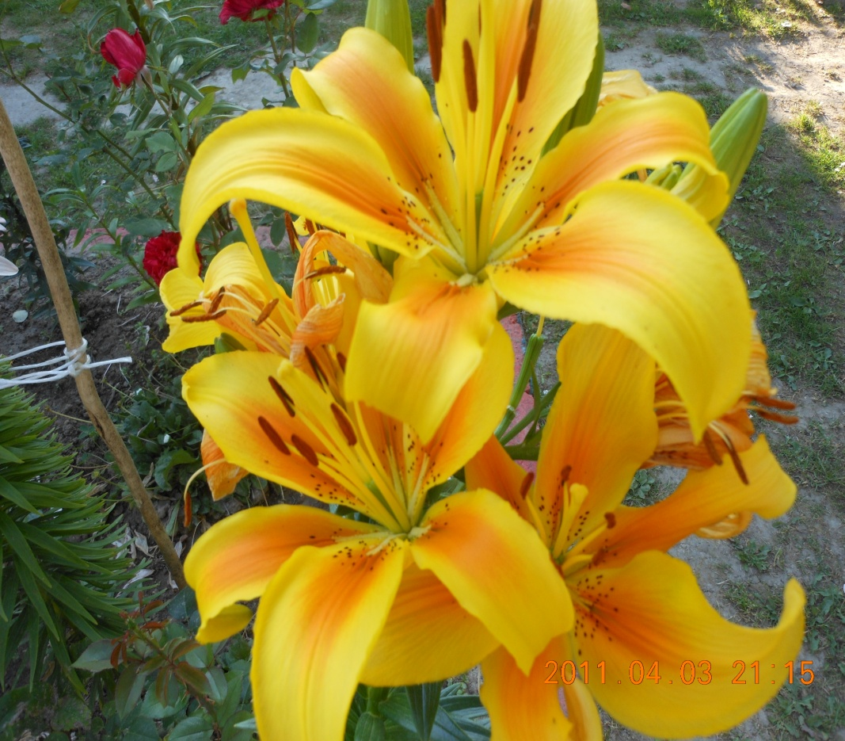
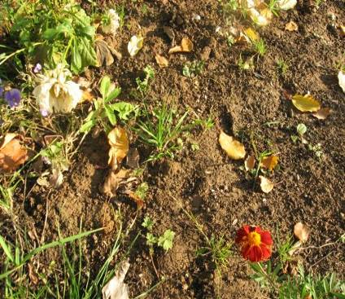
У входа в нашу школу 2 большие клумбы и 2 поменьше. На большой клумбе – 100 цветов, на маленькой – 60. В нашей школе 32 ученика. Если каждый сорвёт 5 маленьких цветочков, что будет с нашей клумбой?

Slide 16
(100+60)-32х5 = 0
Следующий вопрос задачи:
Мы хотим, чтобы двор нашей школы был самый красивый в деревне?

Slide 17
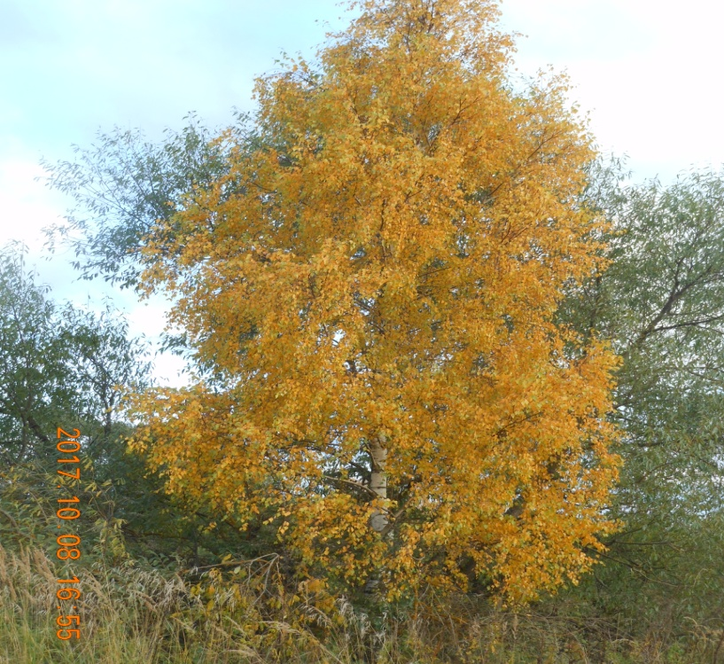
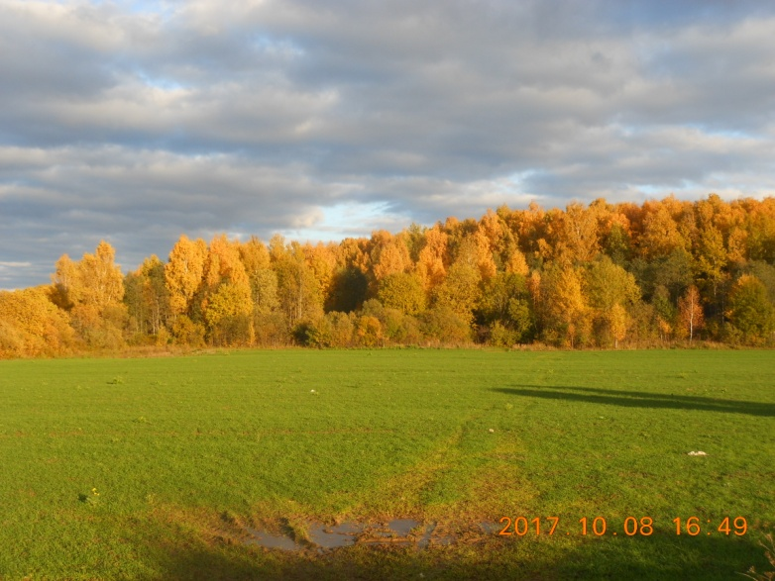
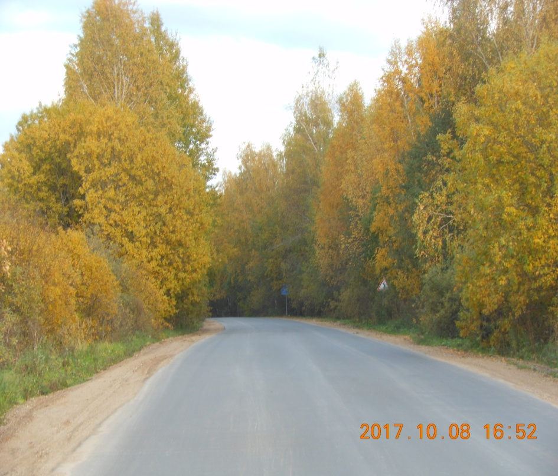
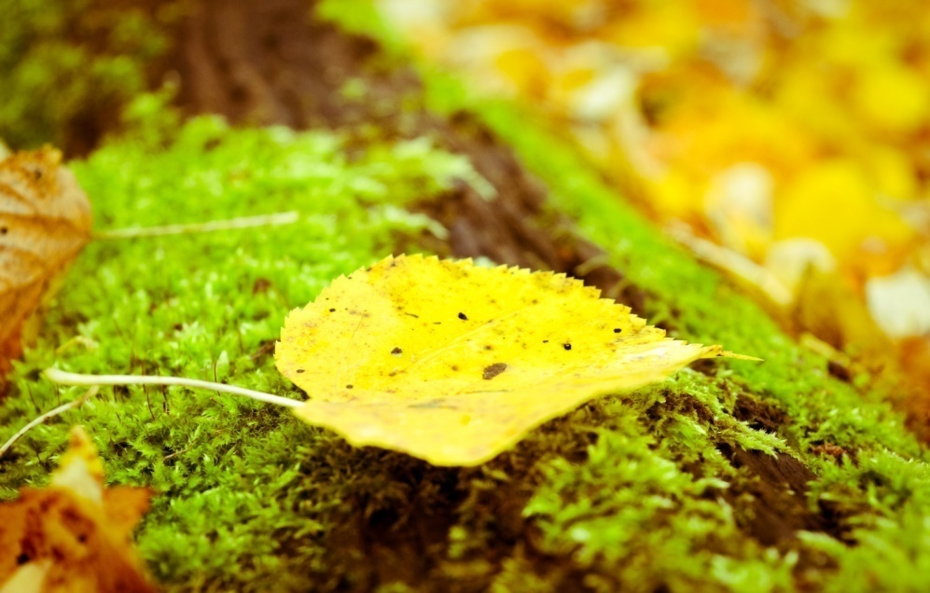
Физкультминутка «Осень»

Slide 18
!!!!!!

Slide 19
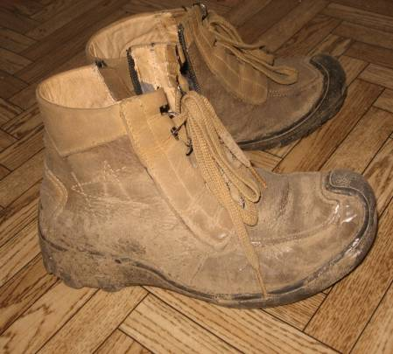

В нашей школе 32 ученика. Предположим, что каждый второй пришёл без «сменки» и принёс в школу на подошвах всего 40 граммов пыли. Предположим, что 1 кг пыли остались на полу и её удалось смыть техслужащим. Сколько пыли осталось висеть в воздухе, которым мы дышим?

Slide 20
32х40 – 1000=280г
Следующий вопрос задачи:
Мы хотим, чтобы эта пыль
попадала в наши лёгкие?

Slide 21
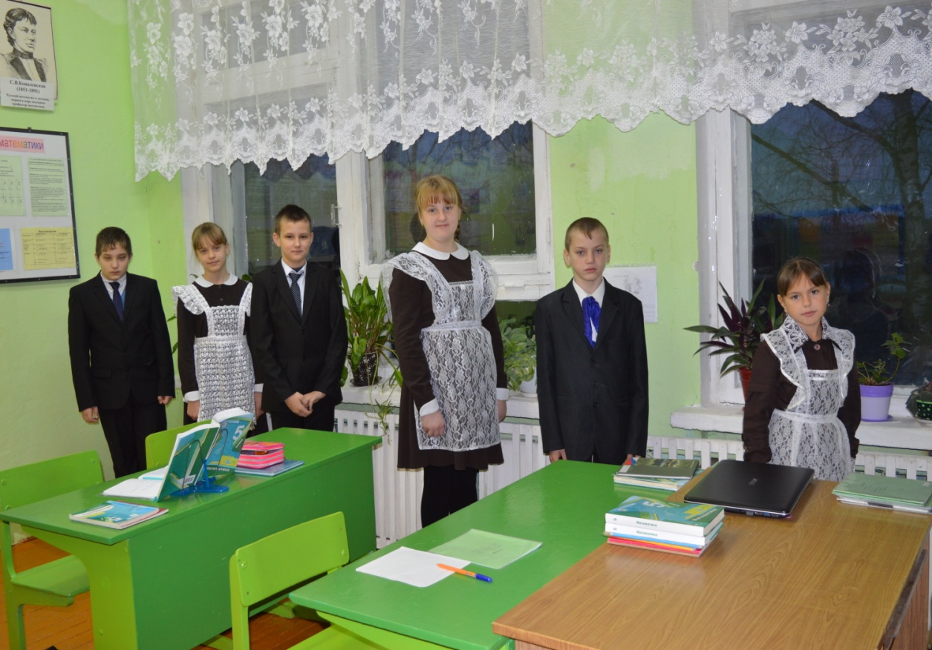
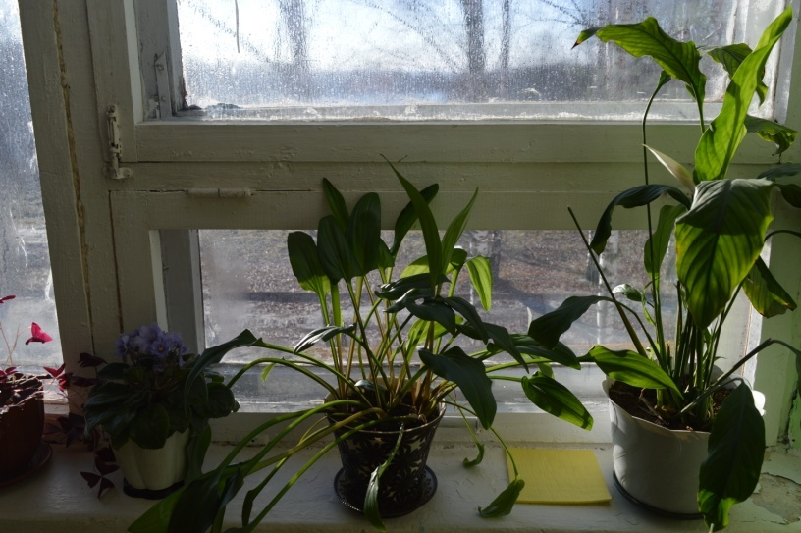
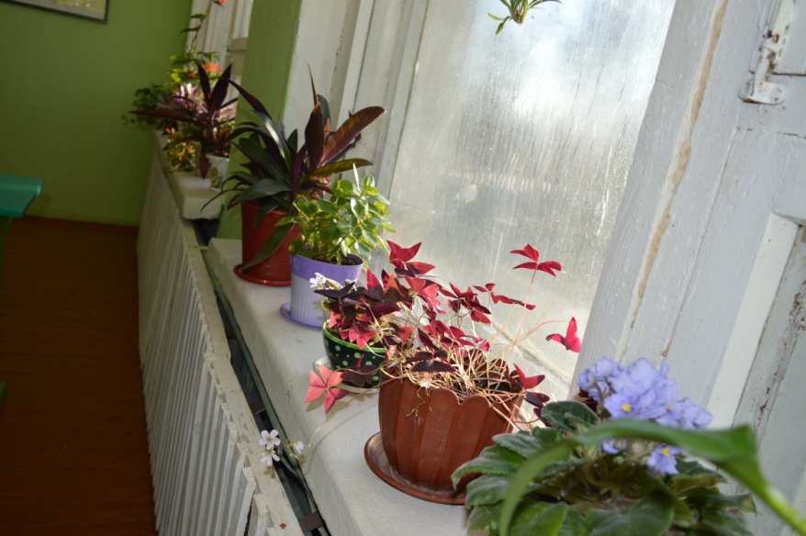
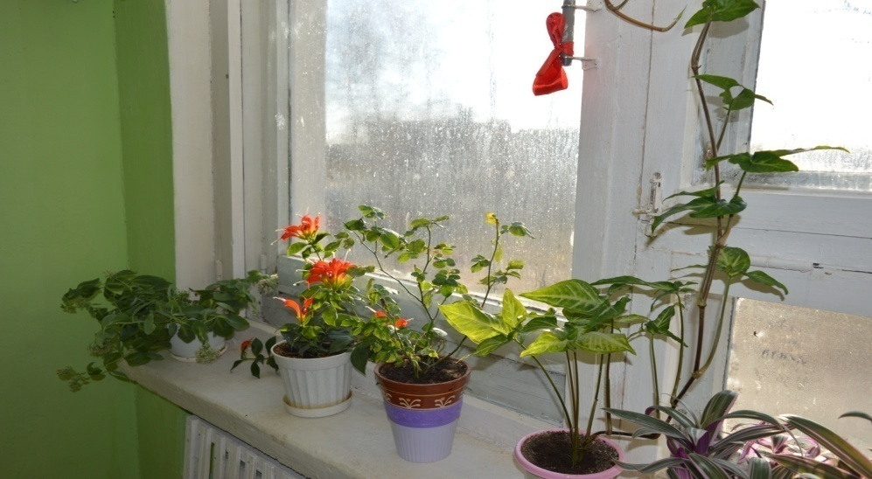
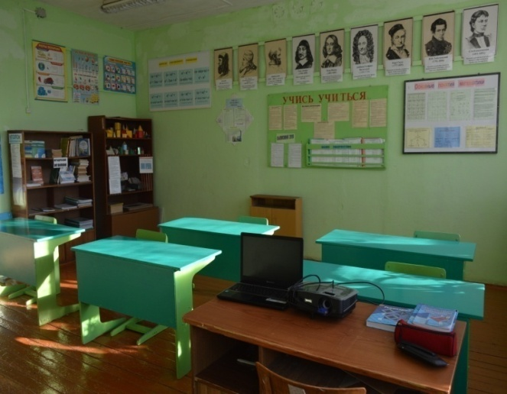
Радостная релаксация – «зелёный уголок» нашего класса

Slide 22
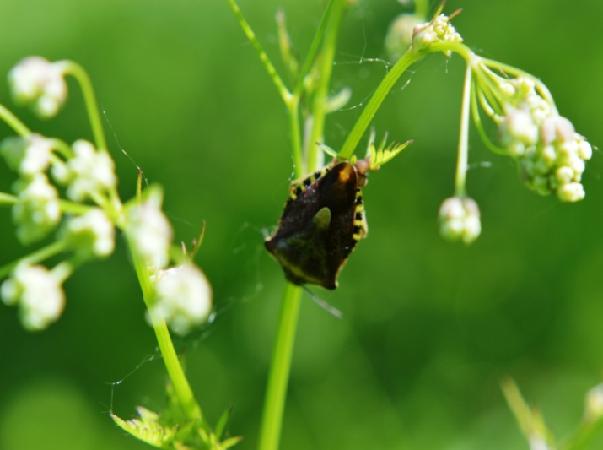
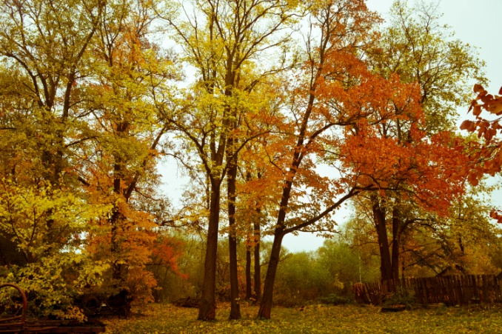
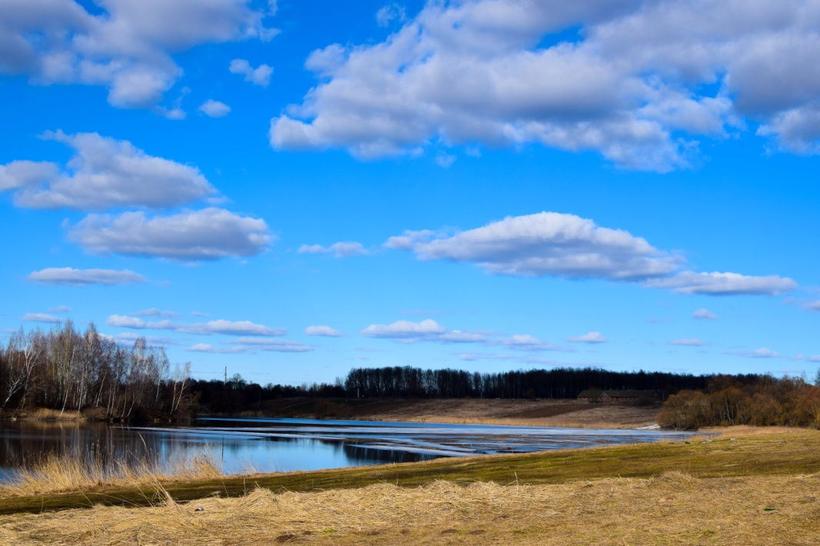
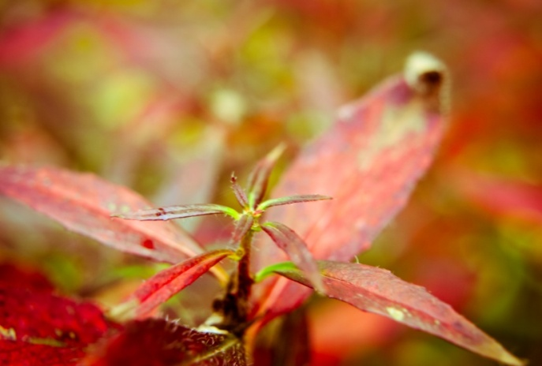
А если мы с вами будем беречь природу сажать деревья и цветы, соблюдать чистоту в школе,
то мир вокруг нас будет вот такой:

Slide 23
Рефлексия
1.Результатом своей личной работы считаю, что я ...
2. Урок для меня показался…
3. Материал урока мне был...
4. Мое настроение на уроке

Slide 24
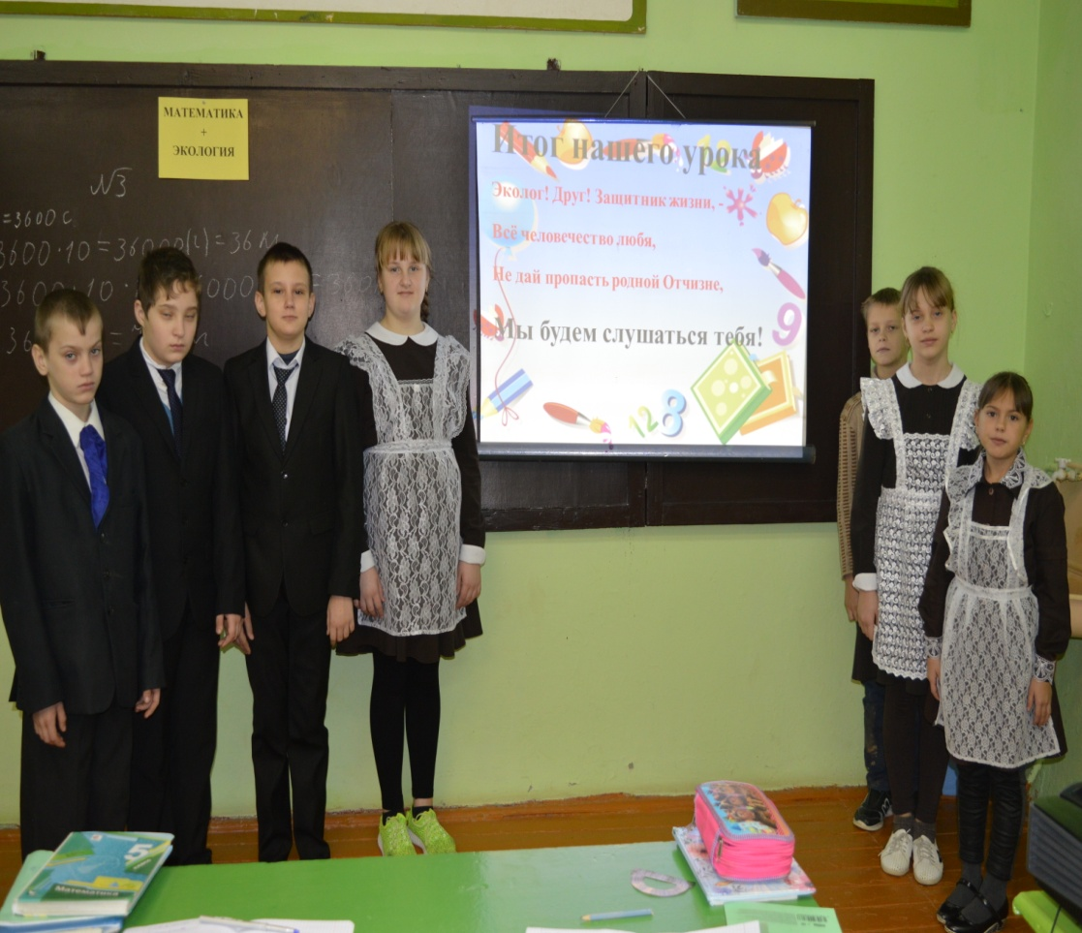
Итог нашего урока
Эколог! Друг! Защитник жизни, -
Всё человечество любя,
Не дай пропасть родной Отчизне,
Мы будем
слушаться тебя!

Slide 25



Всем большое спасибо за сотрудничество!

